Slide 1
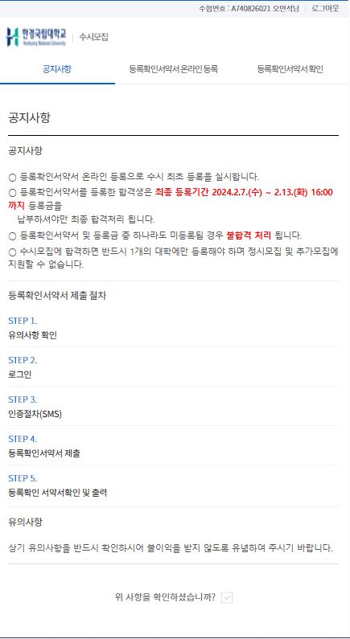
유의사항 확인 후 다음 단계 진행
∨

Slide 2
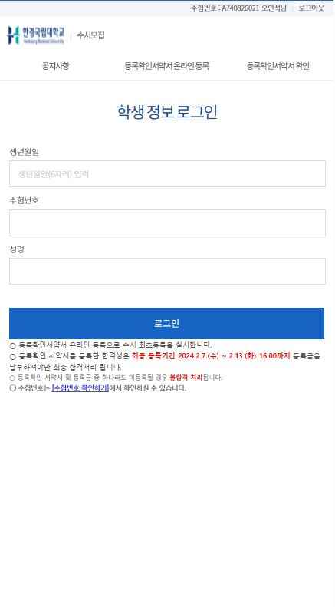
원서접수 시 기재한 학생 정보 입력 후 ‘로그인’ 버튼 클릭

Slide 3
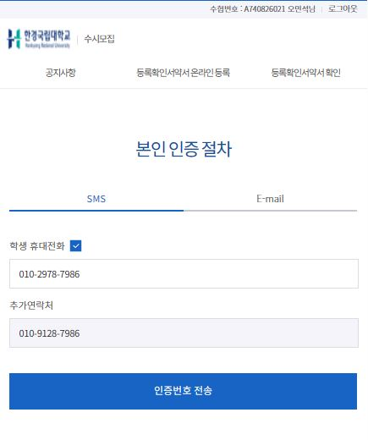
★추가 연락처 (학부모 등) 는 변경이 불가함
★추가 연락처 변경 요망 시 입학관리본부로 연락 바람
학생 휴대전화와 추가연락처 확인 후 ‘인증번호 전송 요청’ 클릭
발송된 인증번호를 입력하면 인증처리 완료

Slide 4
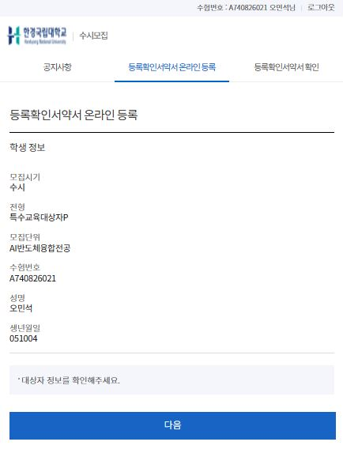
학생 정보 확인 후 ‘다음’ 버튼 클릭

Slide 5
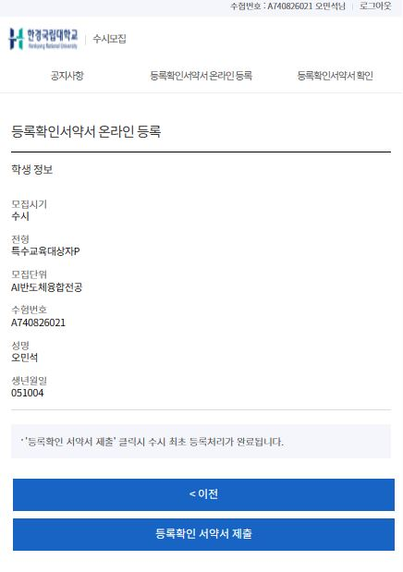
학생 정보 확인 후
‘등록확인 서약서 제출’ 버튼 클릭

Slide 6
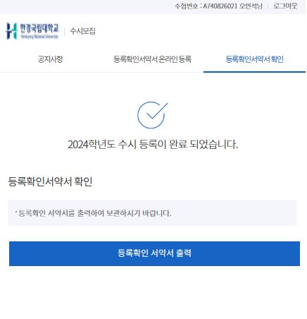
‘등록확인 서약서 출력’ 버튼 클릭
등록확인 서약서를 출력하여 보관

